Slide 1

TOÁN
LỚP 3
ÔN TẬP CÁC BẢNG NHÂN

Slide 2



Giải cứu thần đèn

Slide 3




Giải
Cứu
1
2
3
4

Slide 4


Đọc kết quả của dấu ?
2 x 4 = ?
2 x 5 = ?
2 x 7 = ?
2 x 9 = ?
2 x 4 = 8
2 x 5 = 10
2 x 7 = 14
2 x 9 = 18

Slide 5
Đọc kết quả của dấu ?
3 x 2 = ?
3 x 4 = ?
3 x 7 = ?
3 x 8= ?
3 x 2 = 6
3 x 4 = 12
3 x 7 = 21
3 x 8= 24

Slide 6
Đọc bảng nhân 4
4 x 1 = 4 4 x 6 = 24
4 x 2 = 8 4 x 7 = 28
4 x 3 = 12 4 x 8 = 32
4 x 4 = 16 4 x 9 = 36
4 x 5 = 20 4 x 10 = 40

Slide 7
Đọc bảng nhân 5
5 x 1 = 5 5 x 6 = 30
5 x 2 = 10 5 x 7 = 35
5 x 3 = 15 5 x 8 = 40
5 x 4 = 20 5 x 9 = 45
5 x 5 = 25 5 x 10 = 50

Slide 8

Thứ tư ngày 15 tháng 9 năm 2021
Toán
Ôn tập các bảng nhân
Sgk trang 9

Slide 9
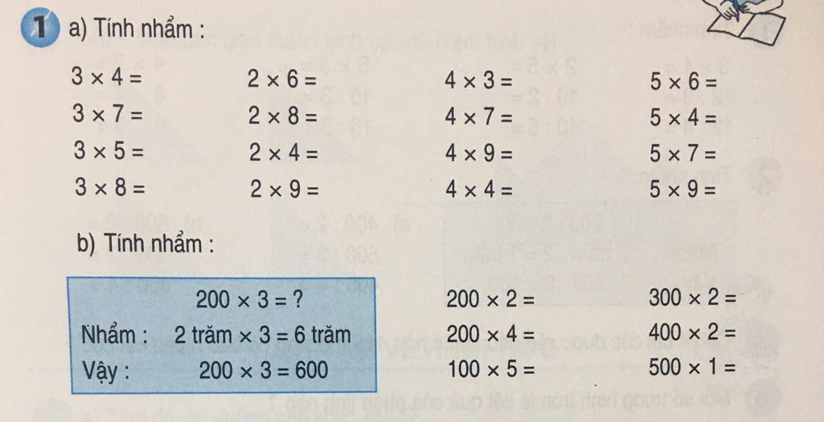
Bài 1:
a)Tính nhẩm

Slide 10
Bài 1:
a)Tính nhẩm
12
12
12
30
21
16
28
20
15
8
36
35
24
18
16
45

Slide 11
Bài 1

Slide 12




Vòng Quay
May Mắn
Duy Cường
Minh Châu
Trung dũng
Đức Duyệt
Phương Chi
Ngọc Bách
Hương Giang
Việt Bách
Gia Hân
Gia Bách
Tuấn Hoàng
Phú Ân
Gia Huy
Nguyệt Ánh
Tr. Gia Huy
Bảo An
Quang Hưng
Linh An
Đỗ Khang
Anh Thư
Duy Khánh
Minh Thư
Minh Khôi
Thanh Thủy
Thùy Lâm
Q Thái
Minh Phương
Đại Lâm
Ngọc Minh
Tiến Phong
Hoàng Minh
Trường Phát
Thái Minh
Tấn Phát
Thu Ngân
Đức Ngọc
Đình Nghĩa
Duy Nghĩa
QUAY

Slide 13
Bài 1
400
600
800
800
500
500

Slide 14
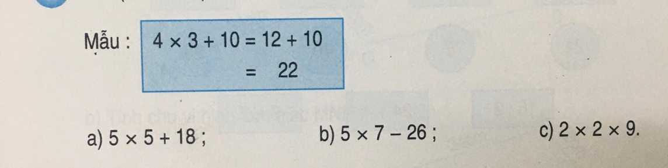
Bài 2: Tính (Theo mẫu)
5 x 5 + 18
= 25 + 18
5 x 7 - 26
= 35 - 26
= 43
= 9
2 x 2 x 9
= 4 x 9
= 36

Slide 15
Bài 3: Trong một phòng ăn có 8 cái bàn, mỗi bàn xếp 4 cái ghế. Hỏi trong phòng ăn đó có bao nhiêu cái ghế?
Bài giải :
Trong phòng ăn có số cái ghế là:
8 = 32 (cái ghế)
Đáp số : 32 cái ghế
×

Slide 16
Bài 4: Tính chu vi hình tam giác ABC có kích thước ghi trên hình vẽ:
Bài giải
Cách 1
Chu vi hình tam giác ABC là:
100 + 100 + 100 = 300 (cm)
Đáp số: 300 cm
A
100cm
Cách 2
Chu vi hình tam giác ABC là:
100 x 3 = 300 (cm)
Đáp số: 300 cm
100cm
B
100cm
C

Slide 18
*Tính chu vi hình vuông ABCD có kích thước ghi trên hình vẽ:
A
200cm
B
200cm
200cm
D
C
200cm

Slide 19
Vòng Quay
May Mắn
Duy Cường
Minh Châu
Trung dũng
Đức Duyệt
Phương Chi
Ngọc Bách
Hương Giang
Việt Bách
Gia Hân
Gia Bách
Tuấn Hoàng
Phú Ân
Gia Huy
Nguyệt Ánh
Tr. Gia Huy
Bảo An
Quang Hưng
Linh An
Đỗ Khang
Anh Thư
Duy Khánh
Minh Thư
Minh Khôi
Thanh Thủy
Thùy Lâm
Q Thái
Minh Phương
Đại Lâm
Ngọc Minh
Tiến Phong
Hoàng Minh
Trường Phát
Thái Minh
Tấn Phát
Thu Ngân
Đức Ngọc
Đình Nghĩa
Duy Nghĩa
QUAY

Slide 20
*Tính chu vi hình vuông ABCD có kích thước ghi trên hình vẽ:
A
200cm
B
Bài giải
Chu vi hình vuông ABCD là:
200cm
200cm
200 x 4 = 800 (cm)
Đáp số: 800 cm
D
C
200cm

Slide 21
Củng cố
Xem trước bài
“ÔN TẬP CÁC BẢNG CHIA”
SGK Trang 10

Slide 22
Toán
VBT Trang 10
Ôn tập các bảng nhân
Bài 5: Nối phép tính với kết quả đúng :
4 x 4
2 x 8
4 x 5
16
20
24
5 x 4
3 x 8
4 x 6

Slide 23



CHÚC CÁC EM NGÀY MỚI
VUI VẺ!
Good bye!

